Slide 1
认识元素周期律
朝阳区线上课堂·高一年级化学
对外经济贸易大学附属中学 史文杰

Slide 2
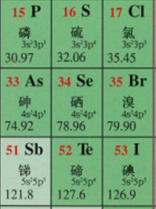
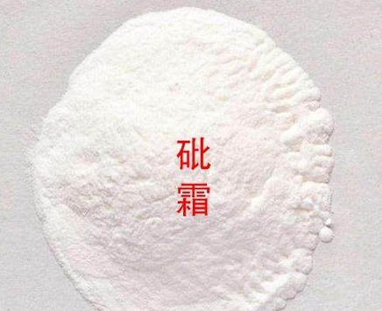
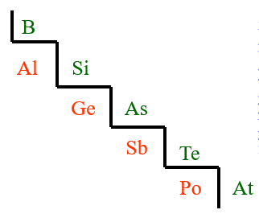
化学的迅速发展离不开理论的形成及其指导，门捷列夫发现的元素周期律是19世纪化学界三大理论之一。你能运用自己掌握的周期律知识，猜出下面这种主族元素是什么吗？
主族元素
最高正价=最外层电子数
=族序数
最低负价=最外层电子数-8
1、它的最低负价为-3价
2、它的原子半径比Br原子大、比I原子小
3、它的氢化物稳定性弱于PH₃
4、它的某些氧化物为两性氧化物
5、它是毒药砒霜中的关键元素
As₂O₃

Slide 3
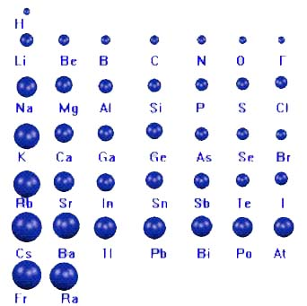
周期表中元素性质递变规律
最高价氧化物的水化物酸性增强
氢化物稳定性依次增强
最高价氧化物的水化物酸性减弱
非金属性依次增强
单质氧化性依次增强
原子半径依次减小
氢化物稳定性减弱
同周期元素，核电荷数增大
同主族元素，电子层数增多
原子半径依次增大
非金属性依次减弱
单质氧化性依次减弱

Slide 4
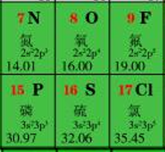
练习1、 填写“＞、＜” 或化学式完成下列内容
原子半径： S O ；
硫化氢化学式：H₂S，硒化氢化学式： ；
稳定性： H₂O H₂S；
非金属性：P S ；
酸性： H₃PO₄ H₂SO₄
氧化性：Cl₂ S单质；
＞
H₂Se
＞
＜
＜
＞

Slide 5
请把砷元素的信息补充完整，并写出含砷物质的化学式
位置
元素性质
非金属性比P弱
最高正价+5
最低负价-3
第四周期
第ⅤA族
As
重要化合物化学式
结构
H₃AsO₄、H₃AsO₃
AsH₃
As₂O₅、As₂O₃（砒霜）
_{某些盐（略）}
有4个电子层
最外层电子数为5
核电荷数为33
原子半径比Br大，比I小
Notes:
这些信息，哪些我们关注到了相似性?那些关注到了递变性？根据相似性我们可以写出具体物质的化学式，但我们更多要讨论的是物质的化学性质。下面我们就以砷化氢为例进行研究

Slide 6
【资料】
AsH₃是制造新型半导体材料GaAs的原料
AsH₃有剧毒。早在第二次世界大战前，AsH₃就已计划用于化学战
AsH₃在司法鉴定中亦非常著名，因为它可用于砷中毒的探测
？
问题：如何检测AsH₃？
物质性质

Slide 7
请预测AsH₃的化学性质，并写你的预测依据
位置
化合价
+5
+3
0
-3
相似性
递变性
结构
_{还原性}
还原性比PH₃、HBr强
AsH₃
_{可分解}
热稳定性比PH₃ 、HBr弱
氢化物
物质类别

Slide 8
【资料】
砷镜：As单质聚集在玻璃片上，呈现金属光泽;
银镜：Ag单质聚集在试管壁上，而形成镜面;
PH₃具有强还原性，可以将AgNO₃还原为Ag;
PH₃在800℃左右可以分解
请从下列仪器或药品中选择合适的仪器或试剂，设计检测AsH₃泄漏的方法。
可供选择的仪器和药品：
酒精灯、玻璃管、试管、AgNO₃溶液
Notes:
你设计的理由是什么？

Slide 9
两种检验AsH₃的方法
2AsH₃ ^{300℃} 2As +3H₂
2AsH₃ +12AgNO₃ +3H₂O =As₂O₃ +12HNO₃ +12Ag↓
马氏试砷法：把Zn、盐酸和含砷试样混在一起，生成AsH₃。将AsH₃气体导入热玻璃管，AsH₃在加热部位分解产生As，As积集而成亮黑色的"砷镜"(能检出0.007mgAs)
古氏试砷法：将盐酸、Zn与含砷试样混合，生成的AsH₃通入硝酸银溶液中，生成银沉淀。该反应可检验出0.005mg的As₂O₃，灵敏度超过马氏试砷法。
Notes:
我们来总结一下研究物质化学性质的思路

Slide 10
【小结】
1.位构性关系
核电荷数
电子层数
最外层电子数
决定
元素性质
原子半径
化合价
金属性/非金属性
结构
反映
决定
推测
反映
单质的氧化性或还原性
氢化物的稳定性
最高价氧化物水化物的酸性或碱性
位置
主族序数
周期序数
物质性质
2.研究物质性质的一般思路
物质类别、化合价变化、元素周期律

Slide 11
练习2
某同学欲溶解Fe(OH)₃来得到铁盐（Fe³⁺）。查资料得知酸性：盐酸（HCl）＜氢溴酸（HBr）＜氢碘酸（HI）。于是他想用HBr和HI也可以溶解Fe(OH)₃来制得铁盐。预测可行性并解释原因。
-1
-1
-1
3HCl+Fe(OH)₃ = FeCl₃ + 3H₂O
物质类别、化合价变化
还原性 Cl⁻ < Br⁻ < I⁻
、Fe³⁺ 强氧化性
2Fe³⁺ + 2I⁻ = 2Fe²⁺ +I₂

Slide 12
谢谢您的观看
北京市朝阳区教育研究中心 制作

